Slide 1
От улыбки хмурый день светлей

Slide 2
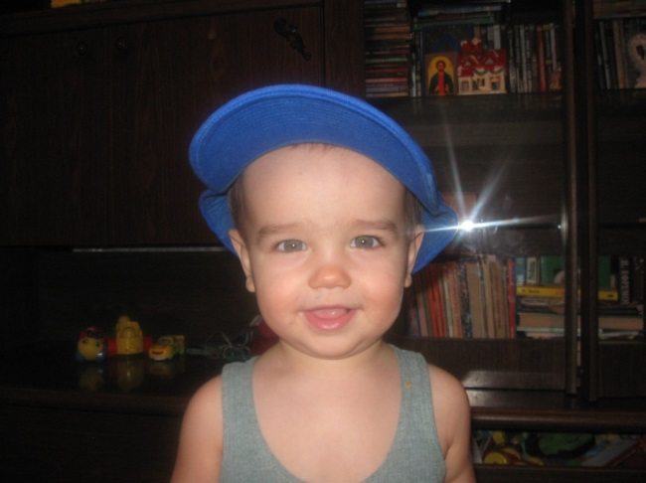
От улыбки в небе радуга проснется…

Slide 3
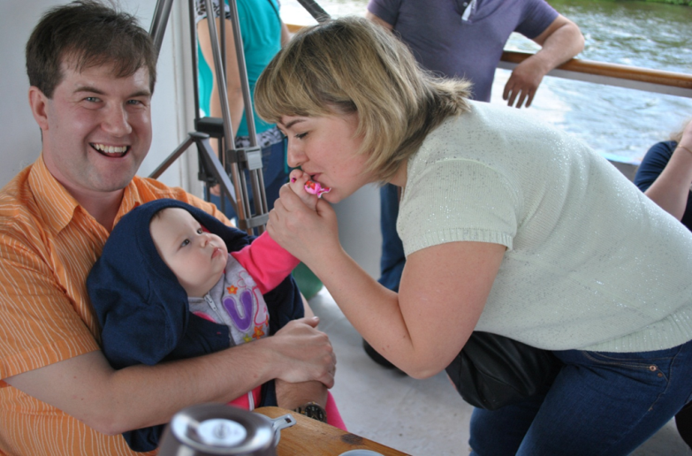

Slide 4
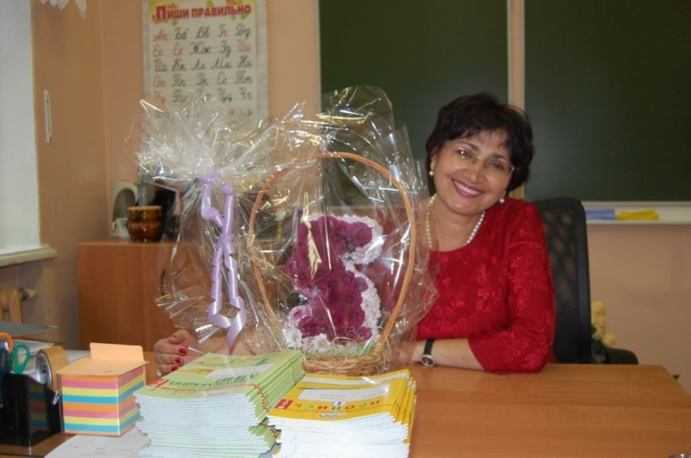
Поделись улыбкою своей

Slide 5
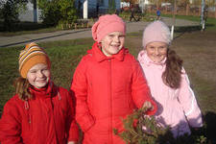
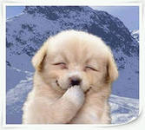
И слону, и даже маленькой улитке

